Slide 1
La notice RCR

Slide 2
Le Répertoire des Centres de Ressources
Outil d’identification des bibliothèques (environ 3000 notices RCR)
L’ABES : agence française de l’ISIL (attribution des numéros RCR) → Liste complète https://www.idref.fr/services/listrcrisil
mis à jour par le réseau Sudoc et Sudoc-PS
intégré dans le répertoire national des bibliothèques et fonds documentaires du Catalogue collectif de France (et dans Worldcat Registry)
Notes:
Le Répertoire des centres de ressources du SUDOC :
Les bibliothèques et établissements documentaires des réseaux Sudoc et Sudoc PS sont répertoriés dans le Répertoire des Centres de Ressources (RCR)
Ce sont environ 3400 établissements documentaires qui participent aux activités du réseau Sudoc. Le « Répertoire des centres de ressources » fournit les informations nécessaires à leur identification, leur localisation et aux services qu'ils proposent (adresse, heures d'ouverture, spécialités, etc.)
Le Répertoire donne accès à une notice mentionnant : le numéro RCR de chaque bibliothèque, un descriptif de ses collections et services ainsi que ses coordonnées.
Vous pouvez accéder directement à ce répertoire pour :
répertorier les bibliothèques d'un département ou d'une ville ; restreindre éventuellement cette recherche à un type d'établissement particulier (BU, Centre d'information et de documentation, etc.), à sa localisation
faire des recherches précises sur un établissement à partir de son nom ou de son identifiant unique : le numéro RCR (9 chiffres dont les 2 premiers identifient le département)

Slide 3
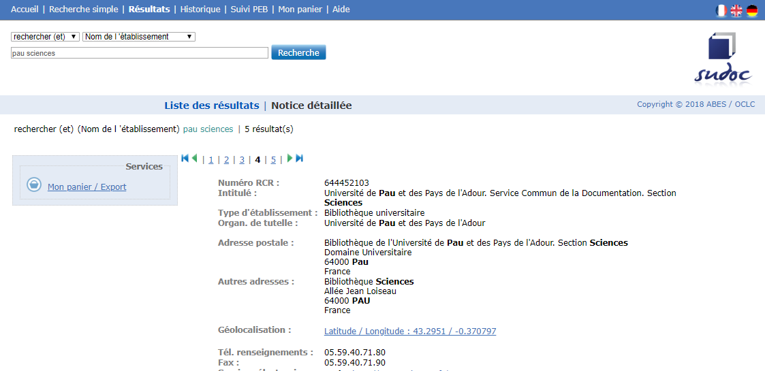
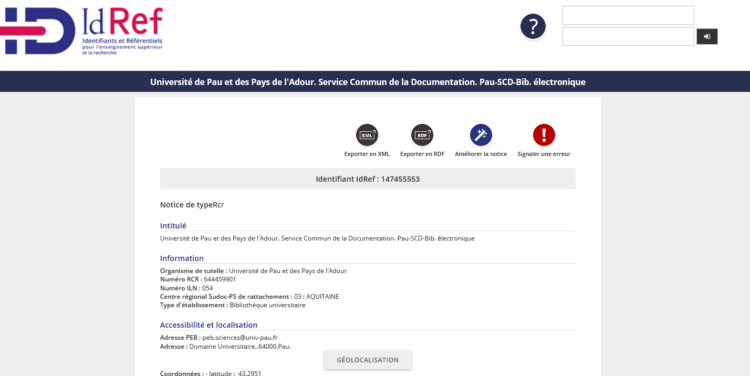
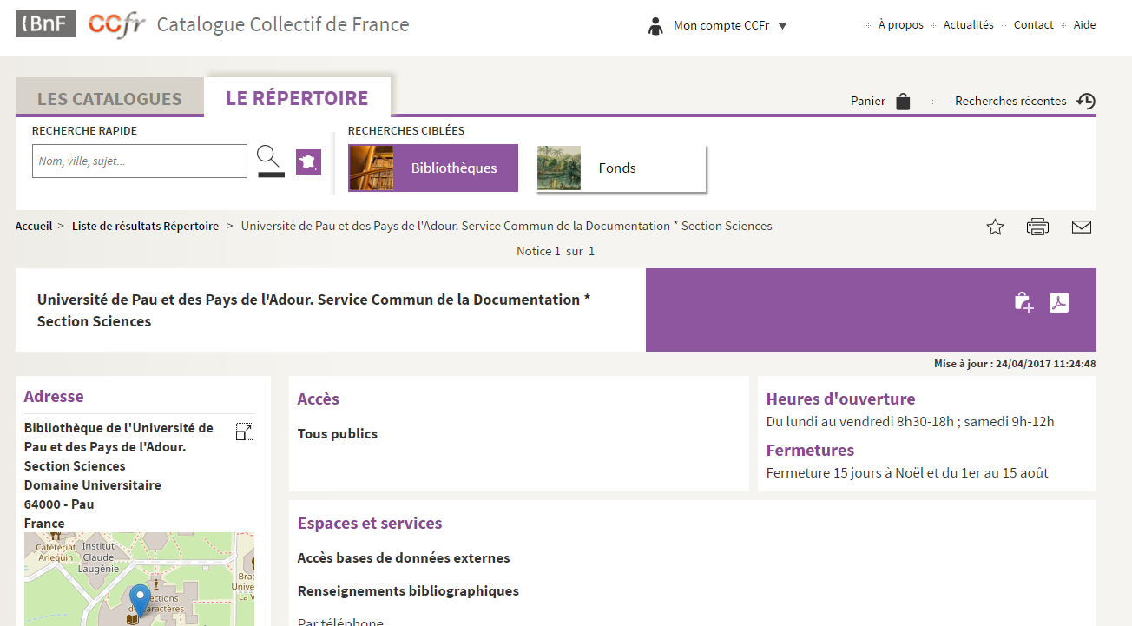
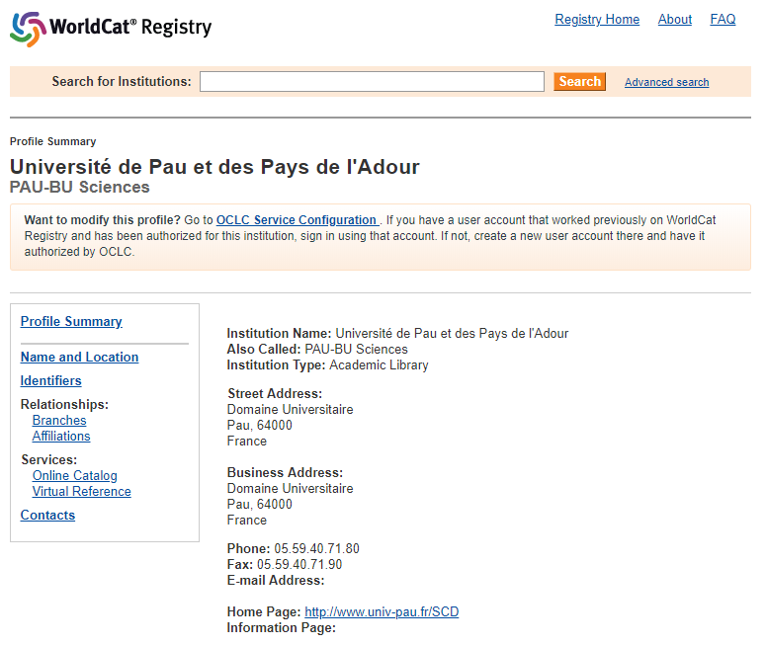
La notice RCR (vues publiques)
Notes:
La notice RCR est une notice d’autorité
LE RCR est un identifiant normalisé pour les bibliothèques qui permet d’identifier une bibliothèque.
Au niveau international, on parle de numéro ISIL. Il s’agit du RCR précédé de la mention FR-. Il est utile notamment aux bibliothèques qui souhaitent s'équiper de systèmes RFID.
L'Abes est l'agence française d'attribution des numéros ISIL
Voici 4 vues d’une notice RCR via 4 interfaces

Slide 4
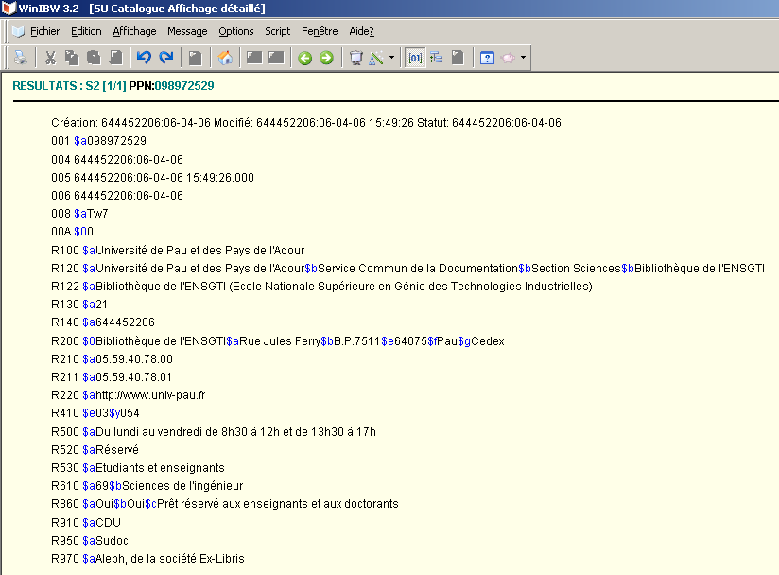
La notice RCR (vues professionnelles)
Commandes WinIBW :
pour visualiser la liste des notices RCR : CHE ILN <n°ILN>
pour visualiser une notice RCR : CHE RCR <n°RCR>
AFF U (public)
AFF UNM (professionnel)
Notes:
Tout d’abord qu’est-ce qu’un RCR ?
C’est un identifiant unique qui est propre à chaque établissement documentaire.
C’est l’ABES qui a en charge la création de ces identifiants
Composé de 9 chiffres dont les 5 premiers correspondent au code INSEE de la commune. Puis les deux chiffres suivants au type de la bib et enfin un numéro séquentiel
Par exemple la bibliothèque municipale de Montpellier 341726101
Les commandes à connaître dans WinIBW:
pour visualiser la liste des notices RCR : CHE ILN <n°ILN>
pour visualiser une notice RCR : CHE RCR <n°RCR>

Slide 5
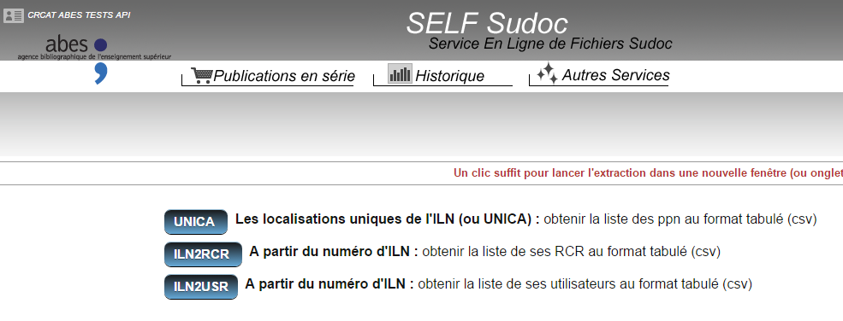
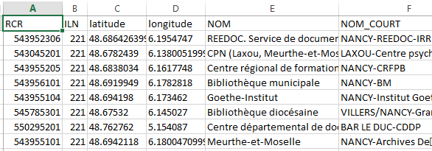
Liste de vos RCR
ILN2RCR, un webservice de Self Sudoc
http://self.sudoc.fr/
pour récupérer la liste de RCR rattachés à l’ILN
Fichier
CSV
résultat
Notes:
Des outils sont à votre disposition.
l’interface SELSUDOC va vous donner la possibilité de générer la liste des RCR rattachés à votre ILN au format CSV

Slide 6
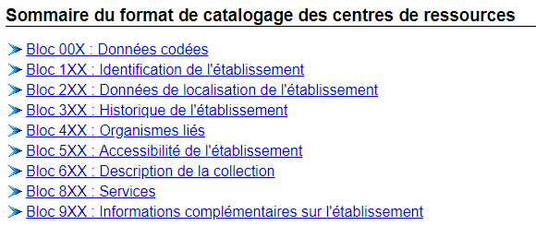
La notice RCR
Notice d’autorité
Zone 008 : Tw
Statut numérique (libre ou bloqué)
6 (modifiable par tous les coordinateurs et CR)
7 (modifiable uniquement par le CR de rattachement)
Structure s’inspirant du format Unimarc
Voir Guide méthodologique / Format de catalogage / Notice de Centre de Ressources
Notes:
Le format de catalogage des centres de ressources s’inspire de l’Unimarc,
Dans le bloc 00X, qui correspond aux données codées, la zone 008 permet de verrouiller/déverrouiller la notice (008 Tw6). Fonction du statut 6 ou 7 de la notice
Il faut toujours modifier une notice RCR avec le login XX du RCR

Slide 7
Les zones obligatoires
R120 Nom complet et développé
R122 Autres intitulés usuels (sigles…)
R130 Code du type d’établissement
R140 Numéro RCR
R200 Adresse principale
R202 Géolocalisation
utilisé également dans les webservices
R210 Téléphone du service de renseignements
R220/230 Adresses URL + courriels
R410 Code du CR Sudoc-PS + N° ILN
R500 Jours et heures d’ouverture
R6XX Disciplines et collection
R8XX Services offerts
Notes:
En rouge les principales zones obligatoires
Bloc 00X : Données codées
Bloc 1XX : Identification de l'établissement : nom, code type de bibliothèque, RCR..
Bloc 2XX : Données de localisation de l'établissement : adresses, coordonnées
Bloc 3XX : Historique de l'établissement : date de création de l'établissement par exemple
Bloc 4XX : Organismes liés : numéro du CR Sudoc-PS + N° ILN
Bloc 5XX : Accessibilité de l'établissement : calendrier de fermeture et heures d’ouverture
Bloc 6XX : Description de la discipline traitée et des collections
Bloc 8XX : Services. Services de reproduction, Service de PEB

Slide 8
modification/création d’une notice RCR
Modifier
Commande CHE RCR <n°RCR> puis bouton modifier [ou MOD]
Créer
Soit en copiant une notice similaire
Menu «copier notice» [ou touche F5]
Soit en utilisant le Script « CAT_creerNoticeRCR »
pour obtenir une notice avec toutes ses zones
Aide contextuelle (F1)
Penser à attribuer le statut 7
et à avertir l’ABES
Notes:
Les commandes pour modifier une notice RCR :
CHE RCR
MOD RCR
STATUT 7 (modifiable uniquement par le CR de rattachement)

Slide 9
Suppression d’une notice RCR
Contacter l'Abes
SudocPro>Administration des bibliothèques
Indiquer le motif de la suppression : Fermeture définitive / Sortie du réseau Sudoc PS / Intégration au réseau Sudoc / Fusion avec une autre bibliothèque
Les localisations rattachées au RCR ?
Suppression ou transfert vers un autre RCR
→ L'Abes s'occupe de tout
Notes:
Suppression pure et simple des localisations ou transfert de collections

